Slide 1
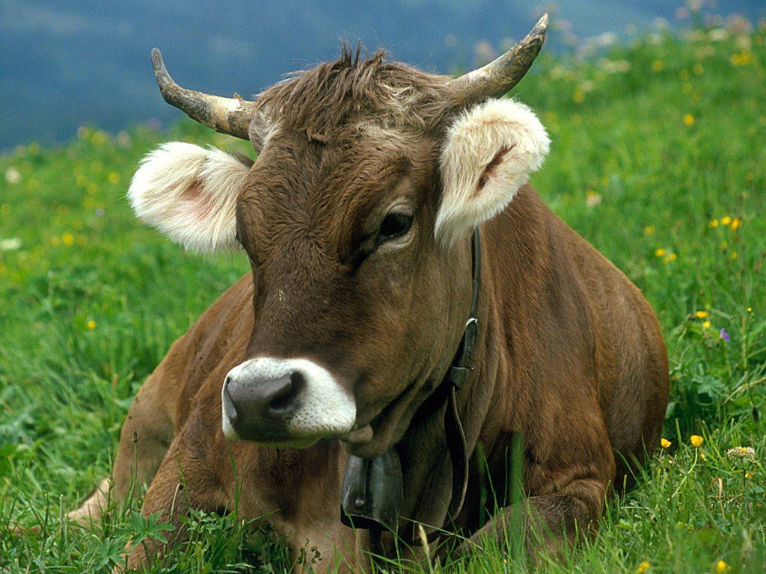
IL MITO DELLA MUCCA:
zootecnia, alpeggi, formaggi e latterie
Michela Zucca
Servizi culturali

Slide 2
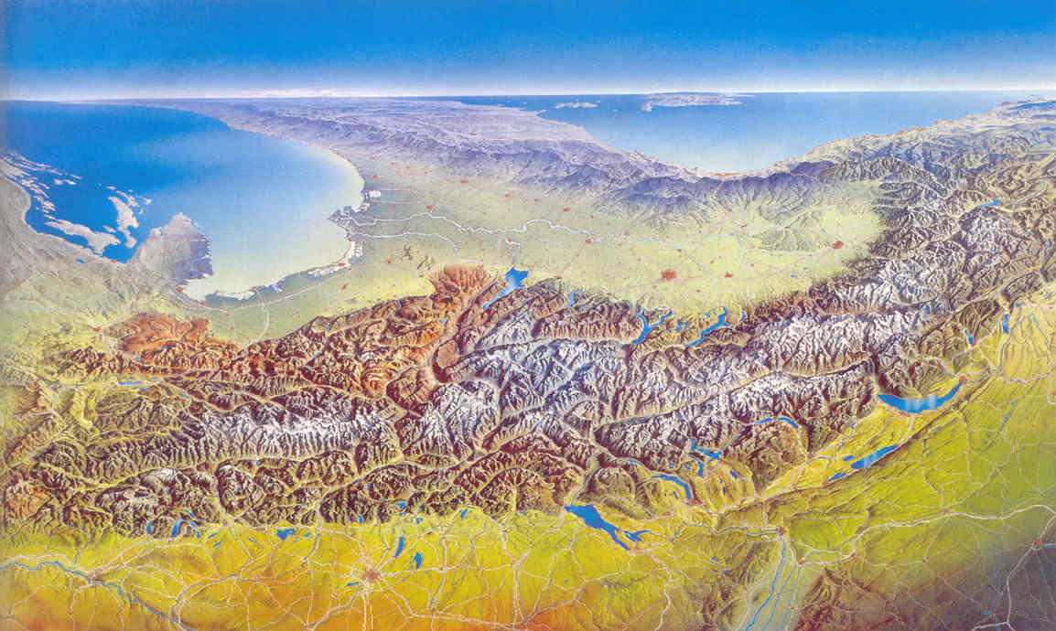
IIl mito della mucca: zootecnia, alpeggi, formaggi e latterie
l mito della mucca: zootecnia, alpeggi, formaggi e latterie
Michela Zucca
Servizi culturali

Slide 3
I primi resti umani in area alpina risalgono ad un milione di anni fa: siamo nella Grotte du Vallonet, in Riviera, presso Roccabruna-Cap Saint Martin, pochi chilometrio ad est di Monaco.
Lo spazio di montagna comincia ad essere abitato, allo stato attuale delle nostre conoscenze, durante l’era integlaciale Riss-Wurm: 100.000 anni fa. Siamo in Svizzera, Canton San Gallo, sopra Vattis in Val Tamina: nella Caverna del Drago, il Drachenloch, a 2.445 metri di altezza, esistono resti di focolari. Il Loch è un toponimo di grande importanza. In tedesco “buco”, “caverna”; in latino lucus è il bosco sacro, ma nei dialetti del “bri” della Val Chiavenna, oggi significa luogo. Nei Loch si sono rinvenuti molti reperti funebri.
Al Pian dei Cavalli (So) le tracce di focolari, probabilmente bivacchi di cacciatori mesolitici, a 2.200 metri di altezza,
risalgono al IX millennio a.C.
Michela Zucca
Servizi culturali

Slide 4
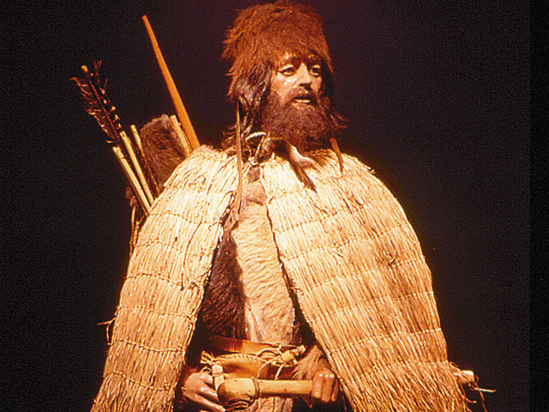

Slide 5
La nostra è una cultura della pietra:
Ma cultura della pietra non significa civiltà dell’età della pietra.
Il rinvenimento dell’ascia di rame di Otzi ha fatto retrodatare l’età del rame di parecchi secoli: l’uomo del Similaun portava con sé l’attrezzo più evoluto e raffinato rinvenuto nel Calcolitico a livello europeo.
Ciò fa desumere che, all’epoca, le Alpi fossero il territorio tecnologicamente più avanzato del continente.
L’insediamento sulle montagne comincia d all’alto verso il basso,
per sfruttare l’inversione termica.
Michela Zucca
Servizi culturali

Slide 6
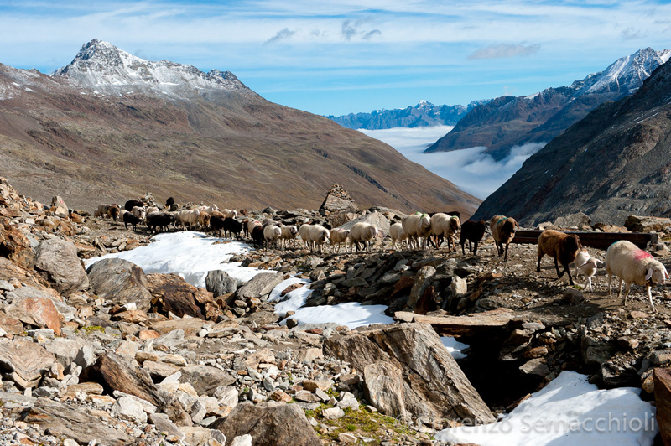

Slide 7
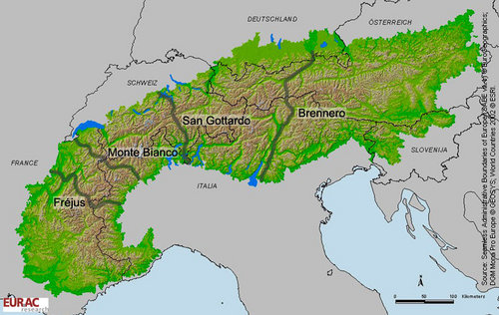
La popolazione delle Alpi è nomade:
Da sempre si seguono le mandrie per assicurare loro
erba fresca da mangiare.
Nel Neolitico le vie frequentate tutto l’anno erano più di 200.
Adesso, a parte i trafori, le strade libere sono soltanto 12.
Michela Zucca
Servizi culturali

Slide 9
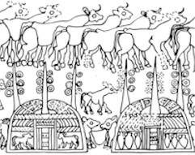
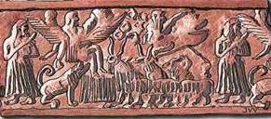
Sicuramente l’allevamento della vacca in arco alpino ha più di 10.000 anni.
L’esame degli insediamenti in Val di Fassa (8.000 a.C.) ha dimostrato che furono costruiti in modo da proteggersi dalle valanghe.
Le costruzioni più protette non erano le case….
Erano le stalle.
Queste le due immagini
Più antiche che si
Conoscano relative alla fabbricazione del formaggio:
Si tratta dei «fregi della latteria». Risalgono al III millennio a.C. e vengono dalla Mesopotamia.
In arco alpino, Strabone descrive le forme di formaggio
dei Liguri, definendole «Di grandi dimensioni»:
Sono proprio le nostre!!!!!!!
Michela Zucca
Servizi culturali

Slide 10
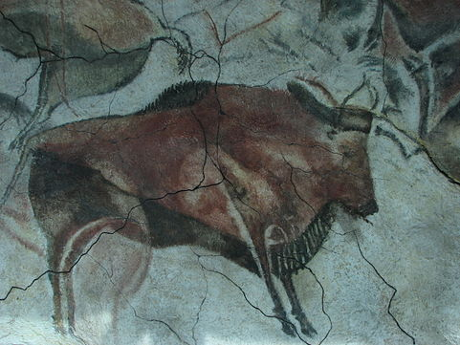

Slide 11
Già dalla preistoria si vede tracciato, a grandi linee se non nei particolari, quel modello di economia mista, su basi fondamentalmente agricole e pastorali, che ha sostenuto, fino a non molto tempo fa, il sistema di approvvigionamento dei gruppi umani delle Alpi.
Plinio, che è di Como e quindi conosce bene il territorio, riferisce che sono proprio i liguri ad aver inventato l’allevamento delle vacche su diversi livelli di quota, con taglio del fieno e conseguente spostamento delle mandrie ritmato dalle stagioni, per ottenere più latte e per poter produrre quegli alimenti raffinati che, ancora oggi, caratterizzano il nostro territorio: burro e formaggio.
Le popolazioni retiche scambiano miele, cera e formaggio
diversi secoli prima dell’arrivo dei romani.
Michela Zucca
Servizi culturali

Slide 12
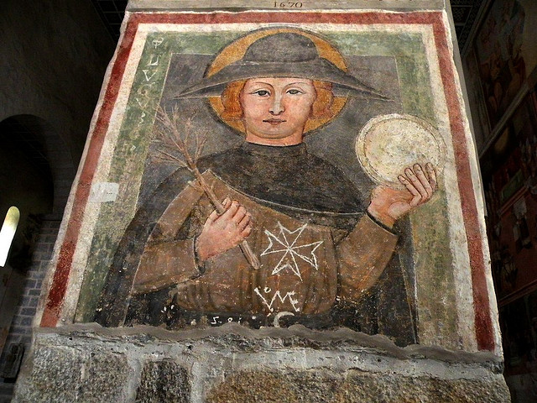

Slide 13
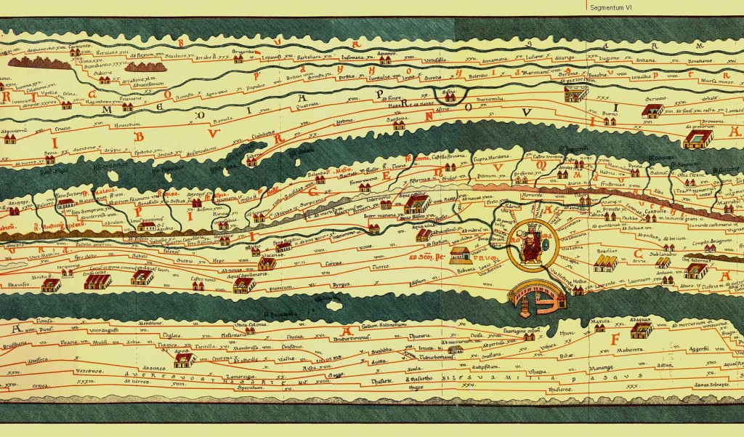
8.000 anni fa il limite altimetrico superiore del bosco è già pari a quello attuale: ciò significa che viene praticata, in maniera intensiva, l’allevamento della vacca per la caseificazione con la tecnica dell’alpeggio; e che burro e formaggio costituiscono merci di scambio
Michela Zucca
Servizi culturali

Slide 14
Nel Medio Evo, in Europa in cui perdono importanza certi territori, come la pianura padana, mentre acquistano rilievo politico ed economico le zone oggi considerate "marginali", che hanno il vantaggio di poter essere difese, e quindi colline e montagne: in questo periodo, Alpi e Prealpi sono cosparse di castelli e monasteri in cui dimorano, e producono cultura, personaggi a cui il passare dei secoli non è riuscito a togliere un indubbio fascino.
Si tratta di un universo, fisico e mentale, composto di innumerevoli microcosmi rurali e montani, largamente autosufficienti.
Le comunità di montagna si reggono sulle proprietà collettive dei pascoli alti, sulla rotazione degli incarichi, sul lavoro condiviso.
Le latterie turnarie sono probabilmente sempre esistite;
Le contese riguardo alle terre comuni e ai «monti»
(che contrappongono Comenses e Bergalei)
risalgono ai tempi di Giulio Cesare….
Michela Zucca
Servizi culturali

Slide 15
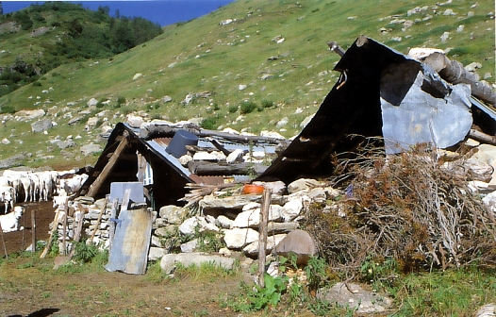

Slide 16
La caseificazione alpina è una tecnica di produzione raffinata che coniuga cura del territorio, fabbricazione del formaggio, commercio, espressione peculiare di una società egualitaria e non sessista, aperta verso l’esterno e verso le idee nuove, che raggiunse il massimo della sua espansione economica in Svizzera.
A partire dal XII secolo ad Uri si accumula capitale dall’allevamento intensivo della vacca e dalla commercializzazione di burro e formaggio
Proteine da latticini per nutrirsi, lana per coprirsi, legno per scaldarsi, pietra per costruire. Nessuna autorità centrale che osi addentarsi nelle valli per esigere tributi, diffondere fedi, esercitare autorità:
Le comunità alpine si mantengono libere per secoli.
Si sviluppano le fiere, si costruiscono le strade di valico.
E’ lo Spluga il passo più frequentato dai comaschi e dai milanesi
Michela Zucca
Servizi culturali

Slide 17
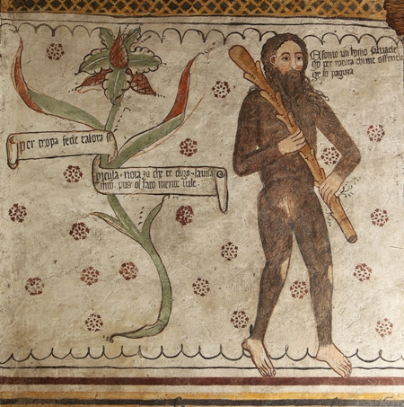

Slide 18
Le Alpi conoscono il massimo del loro sviluppo tra il ‘400 e il ‘500.
Poi, con l’affermarsi degli Stati nazionali e con l’imposizione dei confini sugli spartiacque, si interrompono i traffici.
In Italia viene di fatto impedita l’accumulazione originaria basata sulla produzione e sulla commercializzazione di latte e di formaggio che portò allo sviluppo delle valli interne svizzere.
L’egemonia delle città di pianura portò al rinchiudersi su se stessa della struttura sociale alpina, le comunità ritornarono all’economia di sussistenza e all’emigrazione stagionale, e poi, con l’evoluzione dei sistemi di navigazione, all’esodo epocale dei due secoli passati.
Le valli alpine si spopolarono e l’economia regredì.
Specialmente l’alpicoltura subì una crisi profonda.
Michela Zucca
Servizi culturali

Slide 19
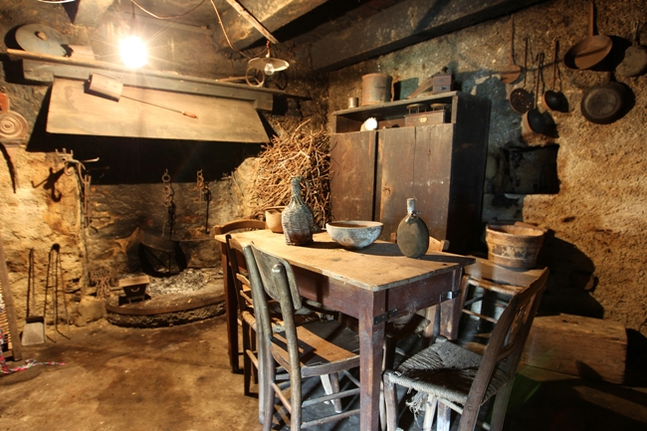

Slide 20
Burro e formaggio vengono rapidamente devalorizzati.
I terreni agricoli non valgono più niente.
Il turismo non riesce a compensare la perdita.
Non si riesce a mantenere neanche l’economia di sussistenza.
La globalizzazione accelera e aggrava la crisi:
Si salva soltanto chi riesce ad organizzarsi per ottenere un DOC.
Ma non si vive sui prodotti di nicchia,
Perché l’umanità non è di nicchia.
E il turismo rimane un’attività stagionale.
Alla nostra gente rimane la solita scelta:
Emigrare, andare in Svizzera o accontentarsi.
Michela Zucca
Servizi culturali

Slide 22
Forse però la crisi – economica, sociale, politica, ambientale
Ha qualcosa da insegnarci, e ci permette di rivalorizzare tradizioni antiche, che possono diventare un punto fermo da cui ripartire:
La produzione di alimenti di pregio, come il burro ed il formaggio
La condivisione del lavoro, col sistema turnario
L’indipendenza e l’autogestione delle comunità
La cura del territorio
La valorizzazione della propria cultura identitaria,
per non sentirsi inferiori a nessuno
La costruzione di un futuro fuori dalla globalizzazione
che ha significato la morte delle piccole comunità
Michela Zucca
Servizi culturali

Slide 23
GRAZIE
Michela Zucca
Servizi culturali

